Slide 1

Aprendizaje Automático
Ingeniería en Sistemas Computacionales
Grupo: 9:00-10:00
Cazarez Ibarra Francisco Javier
Ríos Sauceda Jose Lorenzo
Profesor: Zuriel Dathan Mora Felix
09/03/2025

Slide 2
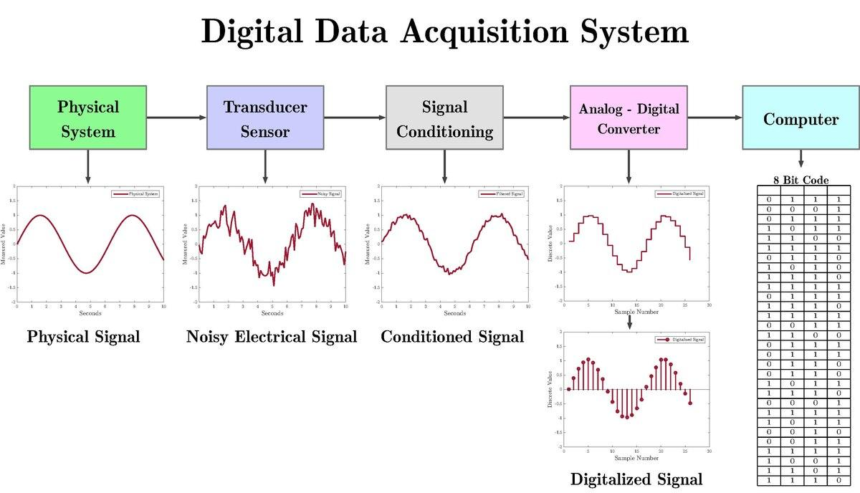
Adquisición de datos
Importancia de la adquisición de datos: La adquisición de datos es un primer paso crítico en el proceso de aprendizaje automático. Implica la recopilación de datos relevantes que se utilizarán para entrenar el modelo.
Fuentes de datos: Los datos se pueden recopilar de varias fuentes, entre ellas:
Bases de datos: Datos estructurados de bases de datos relacionales.
Sensores: datos en tiempo real de dispositivos y sensores IoT.
Calidad y representatividad: La calidad de los datos es esencial para el rendimiento del modelo. Los datos de alta calidad conducen a mejores predicciones.
Los datos deben ser representativos del dominio del problema para garantizar que el modelo se generalice bien a los datos nuevos que no se ven.

Slide 3
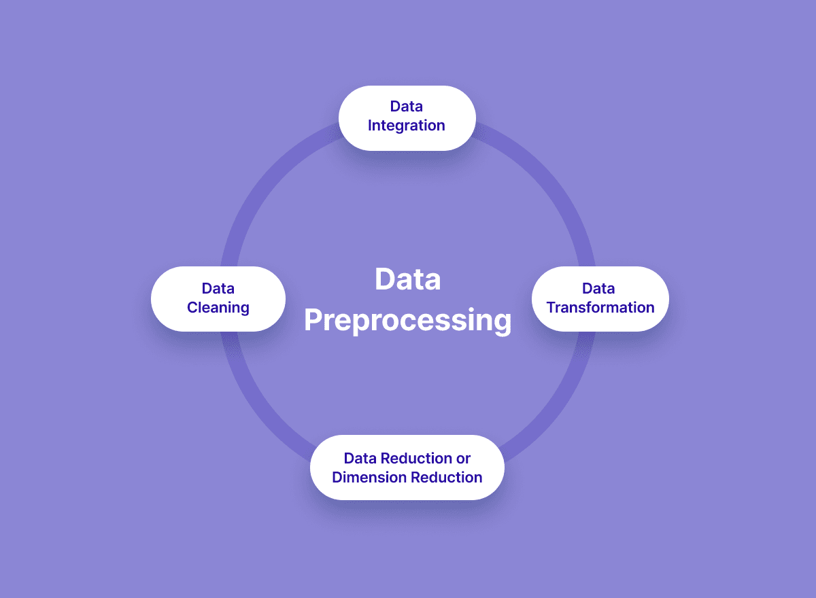
Preprocesamiento de datos
Descripción general del preprocesamiento de datos: el preprocesamiento de datos es una etapa crucial en la preparación de los datos para el entrenamiento del modelo. Implica varios pasos para garantizar que los datos estén limpios y sean adecuados para el análisis.
Limpieza y transformación de datos:
Eliminación de valores atípicos: identificación y eliminación de puntos de datos que se desvían significativamente del resto del conjunto de datos.
Corrección de valores faltantes: completar o eliminar datos faltantes para mantener la integridad del conjunto de datos.
Normalización de variables: escalado de datos para garantizar que las diferentes características contribuyan por igual al entrenamiento del modelo.
Extracción y selección de características: identificación y selección de las características clave que son más relevantes para las capacidades predictivas del modelo. Este paso es vital para un entrenamiento eficaz del modelo.

Slide 4
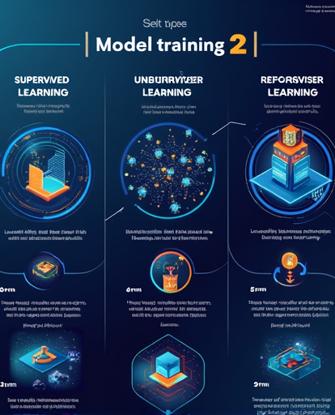
Entrenamiento de modelos
Análisis del entrenamiento del modelo: La fase de entrenamiento del modelo implica el uso de los datos preprocesados para ajustar el modelo y aprender patrones y relaciones dentro de los datos.
Aprendizaje supervisado: el modelo se entrena con datos etiquetados, aprendiendo a predecir resultados en función de las características de entrada.
Aprendizaje no supervisado: el modelo identifica patrones y relaciones en los datos sin resultados etiquetados, que a menudo se utilizan para tareas de agrupación y asociación.
Aprendizaje por refuerzo: El modelo aprende interactuando con un entorno, recibiendo retroalimentación en forma de recompensas o penalizaciones basadas en sus acciones.

Slide 5
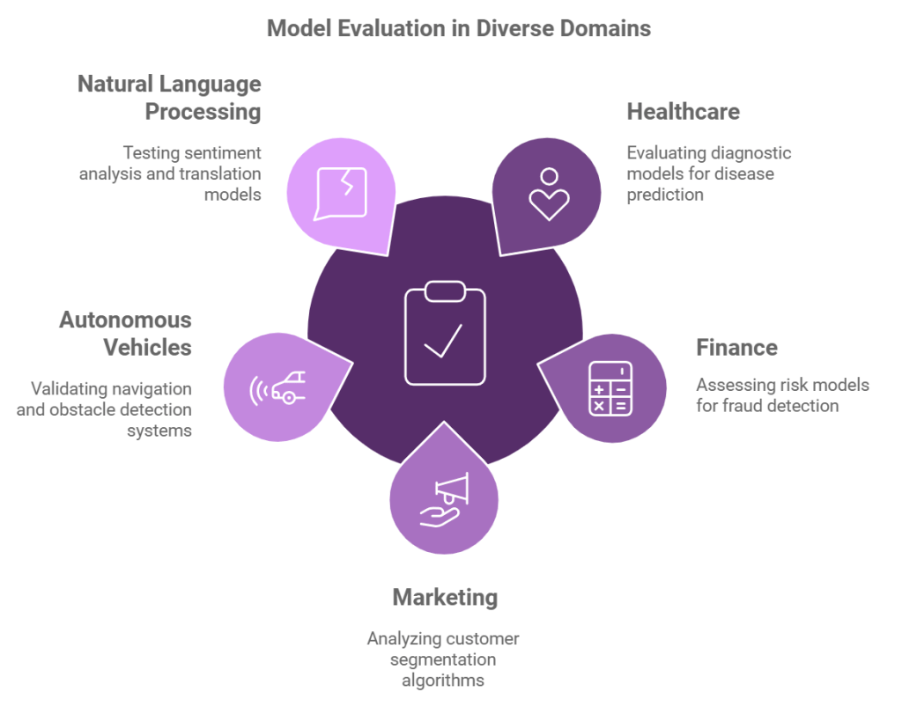
Evaluación del modelo
La evaluación del modelo es esencial para evaluar el rendimiento del modelo y su capacidad para generalizar a nuevos datos.
Métricas de rendimiento: las métricas comunes incluyen exactitud, precisión, recuperación y puntuación, que ayudan a cuantificar las capacidades predictivas del modelo.
Validación cruzada: técnica utilizada para evaluar el rendimiento del modelo dividiendo el conjunto de datos en subconjuntos de entrenamiento y prueba, lo que garantiza que el modelo sea sólido y no se sobreajuste.
Conjuntos de pruebas: Utilización de conjuntos de pruebas para evaluar la capacidad del modelo para realizar predicciones precisas sobre datos no vistos.

Slide 6
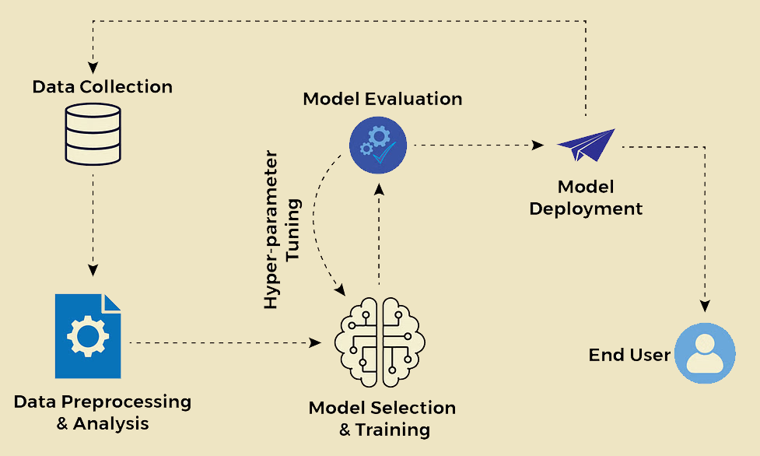
Implementación del modelo
el paso final en el proceso de aprendizaje automático es la implementación del modelo validado en producción.
Procesamiento en tiempo real: El modelo puede procesar los datos entrantes en tiempo real, proporcionando predicciones inmediatas.
Procesamiento por lotes: Alternativamente, el modelo puede analizar datos en lotes, generando predicciones para conjuntos de datos más grandes a la vez.
Generación de valor: El modelo implementado se puede utilizar en diversas aplicaciones, proporcionando información y predicciones valiosas que pueden impulsar la toma de decisiones.

Slide 7
Bibliografía
Referencias
https://latam.emeritus.org/blogs/la-adquisicion-de-datos-en-el-aprendizaje-automatico/ https://es.eitca.org/artificial-intelligence/eitc-ai-gcml-google-cloud-machine-learning/introduction/what-is-machine-learning/what-are-some-more-detailed-phases-of-machine-learning/ https://techlib.net/techedu/preprocesamiento-de-datos/ https://www.devzv.com/es/data-preprocessing-in-machine-learning.html

